Slide 1


Slide 2
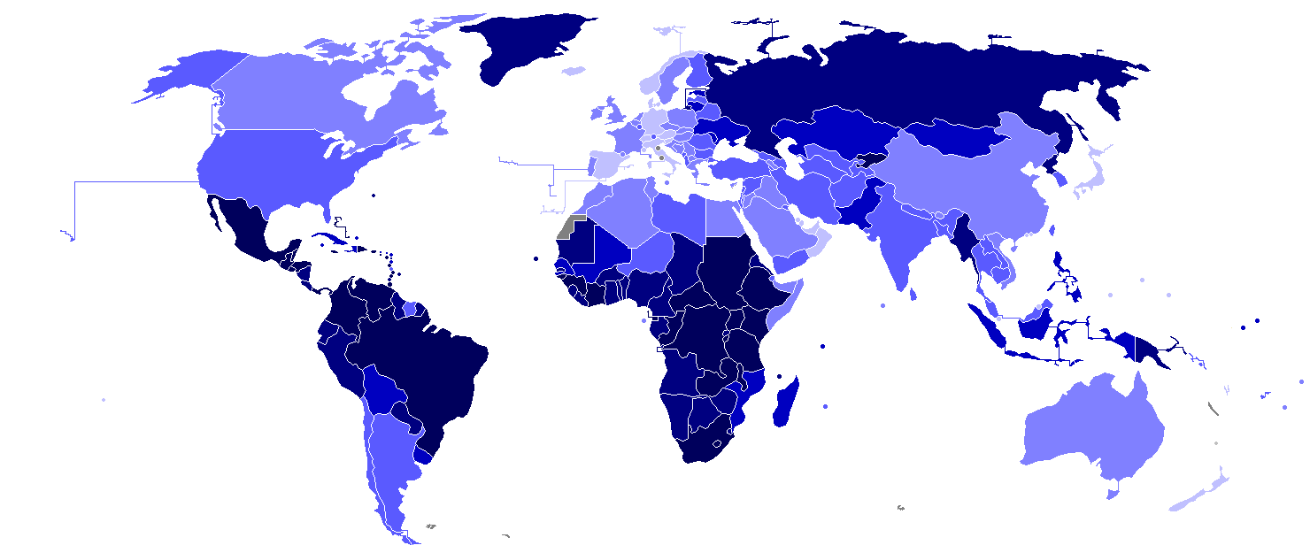
Политология
Подготовила:
к..полит.наук
доцент Абазалиева М.М

Slide 3
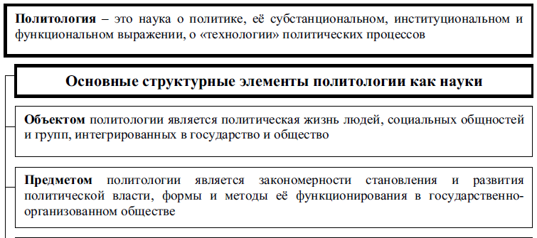

Slide 4
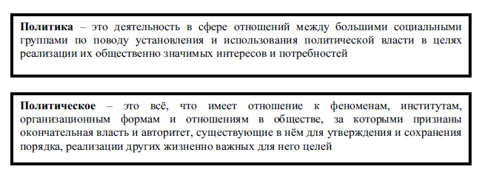

Slide 5
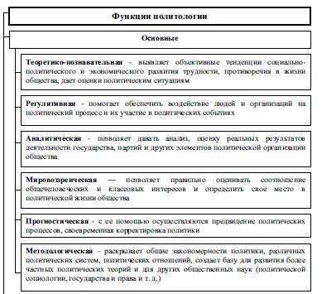

Slide 6
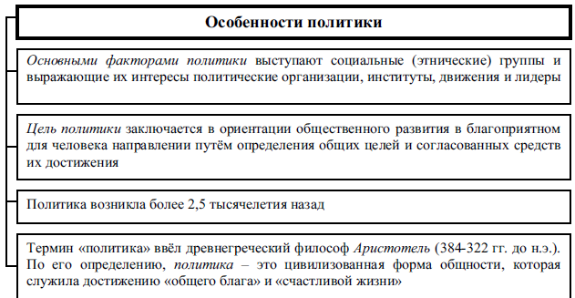

Slide 7
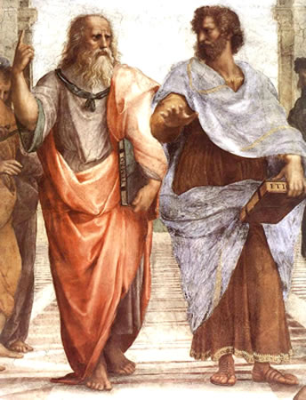

Slide 8
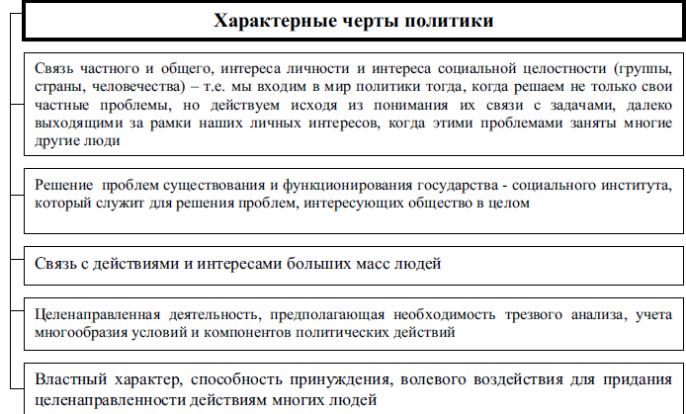

Slide 9
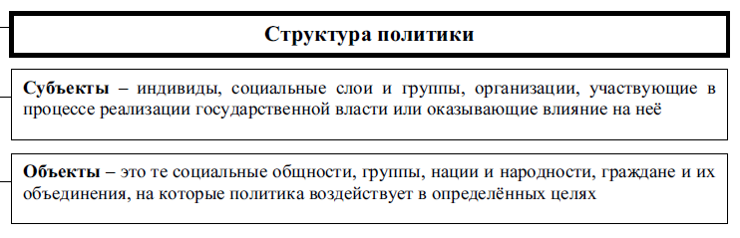

Slide 10
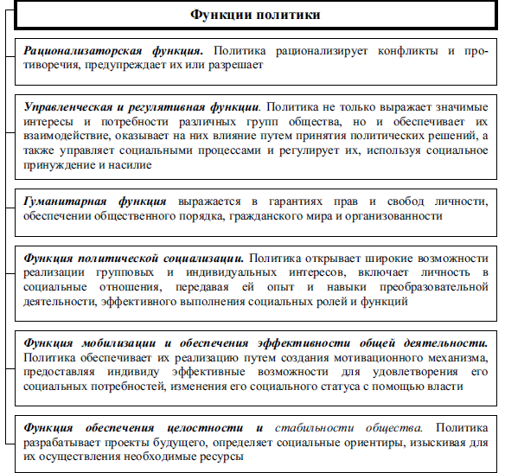

Slide 11
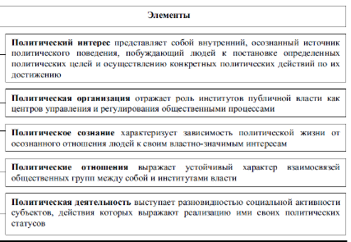

Slide 12
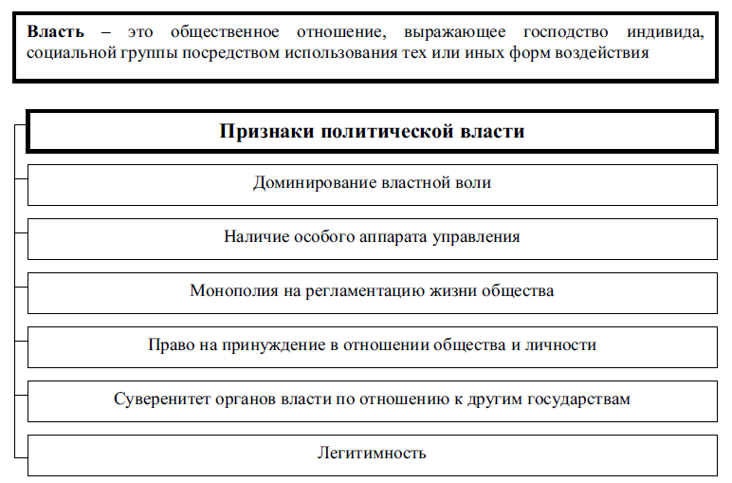

Slide 13
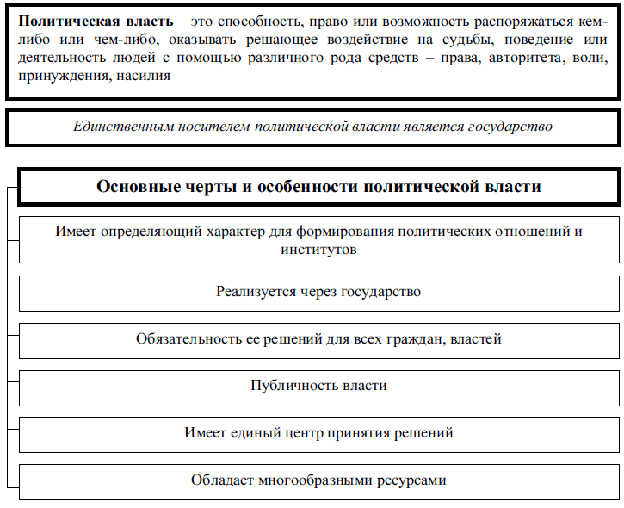

Slide 14
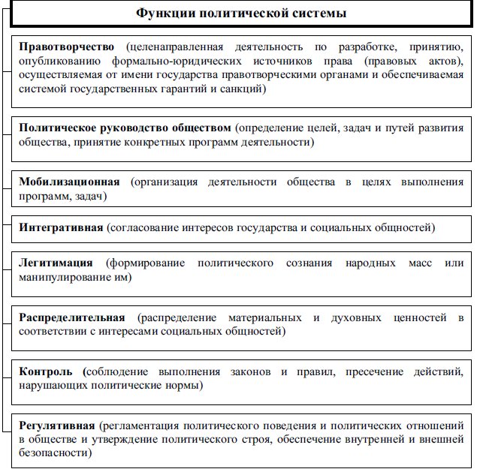

Slide 15
МЕТОДИЧЕСКИЕ РЕКОМЕНДАЦИИ
ПО ПОДГОТОВКЕ К ЗАЧЕТУ
ПО ДИСЦИПЛИНЕ«ПОЛИТОЛОГИЯ»
Зачет проходит в устной форме.
Вопросы к зачету,
критерии оценивания ответа,
вопросы для самостоятельной работы
прилагаются.
Контрольная работа не предусмотрена.

Slide 16
ВОПРОСЫ К ЗАЧЕТУ
1.Предмет, объект, функции и методы политической науки.
2.Система категорий политологии.
3.Политология в системе общественных наук.
4.История развития политической мысли.
5.Современные политологические школы.
6.Политическая мысль в России в XIX – начале ХХв.
7.Политическая власть: сущность и структура.
8.Механизм осуществления политической власти.
9.Эффективность и легитимность власти.
10.Проблема эффективности власти в современной России.
11.Политика: понятие, основные парадигмы объяснения политики.
12.Социальные группы как объекты и субъекты политики.
13.Политическая система общества: понятие, структура и типология.
14.Особенности политической системы России.
15.Политические режимы.
16.Тоталитаризм как политический феномен ХХ века.
17.Современные формы демократии (неодемократии).
18. Сущность избирательной системы. Выборы и избирательная система в России.
19. Политические партии: определение, типы, роль в механизме политической власти.
20.Становление многопартийной системы в России.
21.Гражданское общество: природа и сущность.
22.Правовое государство и гражданское общество.
23.Государство как основной политический институт.
24.Проблема становления национального государства.
25. Формы государственного правления, государственного устройства.
26.Политические элиты и лидерство. Основные качества лидера.
27.Политический процесс: особенности, функции, формы.
28.Политические конфликты и способы их разрешения.
29.Социокультурные аспекты политики
30.Мировая политика и международные отношения (геополитика, политическая глобалистика

Slide 17
Критерии оценки:
-оценка «зачтено». Ответы на поставленные вопросы излагаются систематизировано и последовательно. Базовые нормативно-правовые акты используются, но в недостаточном объеме. Материал излагается уверенно. Раскрыты причинно-следственные связи между явлениями и событиями. Демонстрируется умение анализировать материал, однако не все выводы носят аргументированный и доказательный характер. Соблюдаются нормы литературной речи.
-оценка «не зачтено». Материал излагается непоследовательно, сбивчиво, не представляет определенной системы знаний по дисциплине. Не раскрываются причинно-следственные связи между явлениями и событиями. Не проводится анализ. Выводы отсутствуют. Ответы на дополнительные вопросы отсутствуют. Имеются заметные нарушения норм литературной речи.

Slide 18
Вопросы для самостоятельной работы
по дисциплине «Политология»
Роль политологии в прогнозировании социальных процессов.
Происхождение государства и основные его функции по Б. А. Кистяковскому.
Соотношение государственной власти и свободы личности по Н.А. Бердяеву.
Гражданское общество и правовое государство С.Л. Франка
Славянофилы и западники о государственном устройстве России.
Идеальный общественный строй по П.И. Новгородцеву.
Либеральная программа Н.А. Столыпина. Его концепция правового государства.
Макиавелли о качестве правителя.
Ю. Монтескье о разделении властей.
Политическая философия И. Канта
Политические взгляды Ф.М. Достоевского.
Ильин об основах демократии.
Структура и основное назначение политической власти в обществе.
Особенности организации власти при тоталитаризме.
Власть и свобода
Особенности властного взаимодействия в обществе на современном этапе развития России.
Власть как волевое отношение между людьми.
Типы современных политических систем, критерии их типологизации.
Проблематика конфликтов в марксисткой политической мысли.
Политический кризис и пути его преодоления.

Slide 19
21.Социально-психологические аспекты урегулирования политических конфликтов.
22. Национальный интерес как категория внешней политики государства.
23. Национализм как психология и идеология национального превосходства.
24. Национальная политика в современной России.
25. Этносоциальные проблемы на Кубани.
26. Политическое отчуждение: сущность, пути преодоления.
27. Государство и личность: от отчуждения к социальному партнерству.
28. Конституционные политические права и свободы как условия и гарантия активной политической позиции и жизни личности.
29. Причины активности и пассивности в политическом поведении личности.
30. Теоретические основы политической социализации.
31. Влияние средств массовой информации на процесс социализации.
32. Методологические аспекты повышения политической культуры.
33. Политическая культура как социальное явление.
34. Механизм и основные факторы формирования и развития.
35. Социальная активность как важнейший показатель политической культуры личности.
36. Самообразование в системе формирования политической культуры личности.
37. Планирование и прогнозирование в политическом процессе.
38. Политическая пропаганда, методы воздействия на массовое политическое сознание.
39. Роль средств массовой информации в политическом процессе.
40. Стихийность и сознательность в политическом процессе.

Slide 20
Критерии оценки:
- «отлично» выставляется обучающемуся, если:
даны исчерпывающие и обоснованные ответы на все поставленные вопросы, правильно;
при ответах выделялось главное, все теоретические положения умело увязывались с требованиями руководящих документов;
ответы были четкими и краткими, а мысли излагались в логической последовательности;
показано умение самостоятельно анализировать факты, события, явления, процессы в их взаимосвязи и диалектическом развитии;
- оценка «хорошо»:
даны полные, достаточно обоснованные ответы на поставленные вопросы, правильно решены практические задания;
при ответах не всегда выделялось главное, отдельные положения недостаточно увязывались с требованиями руководящих документов;
ответы в основном были краткими, но не всегда четкими.
- оценка «удовлетворительно»:
даны в основном правильные ответы на все поставленные вопросы, но без должной глубины и обоснования
на уточняющие вопросы даны правильные ответы;
при ответах не выделялось главное;
ответы были многословными, нечеткими и без должной логической последовательности;
на отдельные дополнительные вопросы не даны положительные ответы.
- оценка «неудовлетворительно»:
не выполнены требования, предъявляемые к знаниям, оцениваемым “удовлетворительно”.

Slide 21
Список основной литературы 1. Лучков, Н. А. Политология : учебное пособие / Н. А. Лучков. — 2-е изд. — Саратов : Ай Пи Эр Медиа, 2019. — 145 c. — ISBN 978-5-4486-0456-0. — Текст : электронный // Электронно-библиотечная система IPR BOOKS : [сайт]. — URL: http://www.iprbookshop.ru/79810.html (дата обращения: 19.02.2021). — Режим доступа: для авторизир. пользователей 2.Саввин, А. М. Политология : учебное пособие / А. М. Саввин. — Тула : Институт законоведения и управления ВПА, 2018. — 200 c. — ISBN 2227-8397. — Текст : электронный // Электронно-библиотечная система IPR BOOKS : [сайт]. — URL: http://www.iprbookshop.ru/78624.html (дата обращения: 19.02.2021). — Режим доступа: для авторизир. пользователей. - DOI: https://doi.org/10.23682/78624 Список дополнительной литературы 1. Буханцова, А. В. Политология. Организация самостоятельной работы студентов : учебно-методическое пособие / А. В. Буханцова. — Новосибирск : Новосибирский государственный технический университет, 2019. — 88 c. — ISBN 978-5-7782-4058-2. — Текст : электронный // Электронно-библиотечная система IPR BOOKS : [сайт]. — URL: http://www.iprbookshop.ru/98806.html (дата обращения: 19.02.2021). — Режим доступа: для авторизир. пользователей 2.Кандауров, С. П. Политология : практикум / С. П. Кандауров, В. Н. Полищук. — 2-е изд. — Самара : Самарский государственный технический университет, ЭБС АСВ, 2018. — 96 c. — ISBN 2227-8397. — Текст : электронный // Электронно-библиотечная система IPR BOOKS : [сайт]. — URL: http://www.iprbookshop.ru/91783.html (дата обращения: 19.02.2021). — Режим доступа: для авторизир. пользователей 3.Кудлай, А. А. Политология в схемах и таблицах : учебное пособие / А. А. Кудлай. — Симферополь : Университет экономики и управления, 2019. — 92 c. — ISBN 2227-8397. — Текст : электронный // Электронно-библиотечная система IPR BOOKS : [сайт]. — URL: http://www.iprbookshop.ru/89496.html (дата обращения: 19.02.2021). — Режим доступа: для авторизир. пользователей

Slide 22
Желаю успехов !

